Slide 1

技術 SEO 診斷
網站健康度檢查與優化實務
講師｜賴家榮 SEO 講師・AI 講師

Slide 2
課程大綱
01
02
技術 SEO 基礎
網站速度優化
定義、核心檢查項目與重要性
Core Web Vitals 與優化方法
03
04
爬取與索引
結構化資料
robots.txt、Sitemap 與索引診斷
Schema Markup 概念與實作
05
06
核心網頁指標
診斷工具實戰
GSC、PageSpeed Insights 工具實作
完整檢查清單與定期維護策略

Slide 3
01
CHAPTER ONE
技術 SEO 基礎

Slide 4
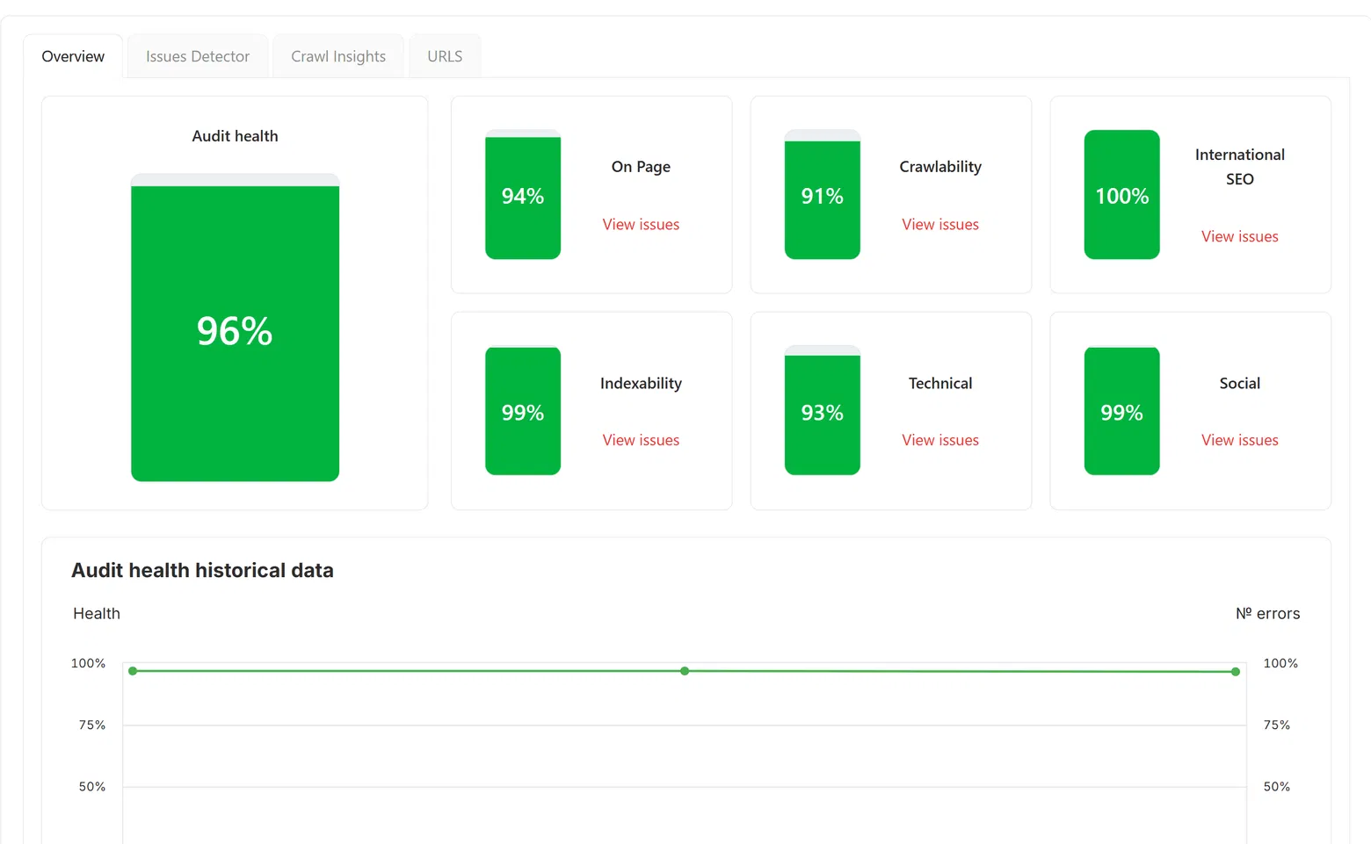
技術 SEO 是整個 SEO 策略的地基
技術 SEO 是針對網站底層架構進行優化，確保搜尋引擎爬蟲能順利爬取、解析並索引網站內容。
與內容 SEO 的差異
內容 SEO 關注「寫什麼」，技術 SEO 關注「能否被讀取」
與站外 SEO 的差異
站外 SEO 建立權威性，技術 SEO 確保可被發現與理解

Slide 5






技術 SEO 的核心檢查項目
可爬取性
索引狀態
速度與效能
行動裝置適配
安全性
結構化資料
確保爬蟲能順利存取
確認頁面已被收錄
Core Web Vitals 表現
響應式設計檢測
HTTPS 加密連線
Schema Markup 標記

Slide 6
再好的內容，讀不到就等於不存在
技術問題會直接阻斷內容被搜尋引擎發現與理解的機會，以下是三個關鍵數據：
7%
2021
0
轉換率下降
正式列入排名因素
無法索引 ＝ 零曝光
網站速度每延遲 1 秒，轉換率平均下降 7%（Google 研究）
Google 自 2021 年 5 月起將核心網頁指標納入排名演算法
未被正確索引的頁面，無論內容多優質都無法出現在搜尋結果

Slide 7
02
CHAPTER TWO
網站速度優化

Slide 8



網站速度已成為搜尋排名的關鍵因素
Google 明確表示，載入速度快、體驗流暢的網站更容易獲得優先排名，尤其在行動裝置上更為明顯。
LCP
INP
CLS
最大內容繪製
互動到下次繪製
累積版面位移
衡量頁面主要內容出現的速度
衡量使用者互動的反應速度
衡量頁面視覺穩定性
以上三項共同構成 Google 的「核心網頁指標（Core Web Vitals）」

Slide 9
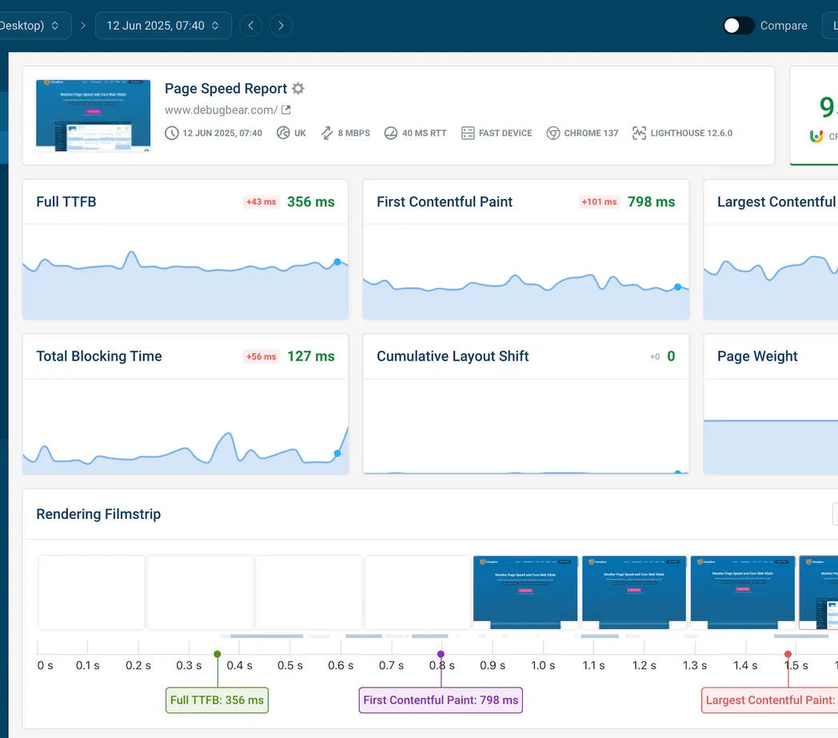
網站速度的常見瓶頸
大型未壓縮圖片
佔用大量頻寬與載入時間
過多 JavaScript 與 CSS
阻塞頁面渲染，延長載入時間
伺服器回應時間過慢
主機效能不足或未使用 CDN
第三方腳本過多
分析工具、廣告腳本拖慢載入
未啟用瀏覽器快取
重複下載相同資源，浪費頻寬

Slide 10
網站速度優化五大方法
1
圖片壓縮與格式轉換
改用 WebP／AVIF 格式，降低檔案大小
2
程式碼壓縮（Minify）
移除多餘空格與註解，縮小檔案體積
3
啟用瀏覽器快取
重複訪客可直接讀取本機快取資源
4
使用 CDN 加速
將內容分散至全球節點，縮短傳輸距離
5
減少伺服器回應時間（TTFB）
升級主機方案或優化後端程式效能
資料來源：Google Search Central、web.dev 效能優化指南

Slide 11
Core Web Vitals 三大指標詳解
指標 | 良好 | 待改善 | 不佳
LCP（最大內容繪製） | ≤ 2.5 秒 | 2.5 - 4.0 秒 | ＞ 4.0 秒
INP（互動到下次繪製） | ≤ 200 ms | 200 - 500 ms | ＞ 500 ms
CLS（累積版面位移） | ≤ 0.1 | 0.1 - 0.25 | ＞ 0.25
建議使用 PageSpeed Insights 或 Search Console 定期檢測，並優先修復標示為「不佳」的頁面。

Slide 12
03
CHAPTER THREE
爬取與索引

Slide 13




搜尋引擎如何爬取與索引網站
爬蟲瀏覽
解析內容
建立索引
回應搜尋
Googlebot 沿連結探索網頁
分析 HTML 結構與文字內容
將頁面存入龐大的索引資料庫
依相關性從索引中呈現結果
robots.txt 是網站與爬蟲之間的第一個溝通介面，用來告知搜尋引擎哪些頁面可以或不能被爬取，正確設定是技術 SEO 的第一步。

Slide 14
robots.txt 的正確設定
User-agent: *
作用
Disallow: /admin/
告訴搜尋引擎哪些頁面可以爬取、哪些應避開
Disallow: /cart/
Allow: /
常見錯誤
誤用 Disallow 擋住重要頁面，導致無法被索引
Sitemap: https://example.com/sitemap.xml
建議
定期於 Google Search Console 檢查 robots.txt 測試工具

Slide 15
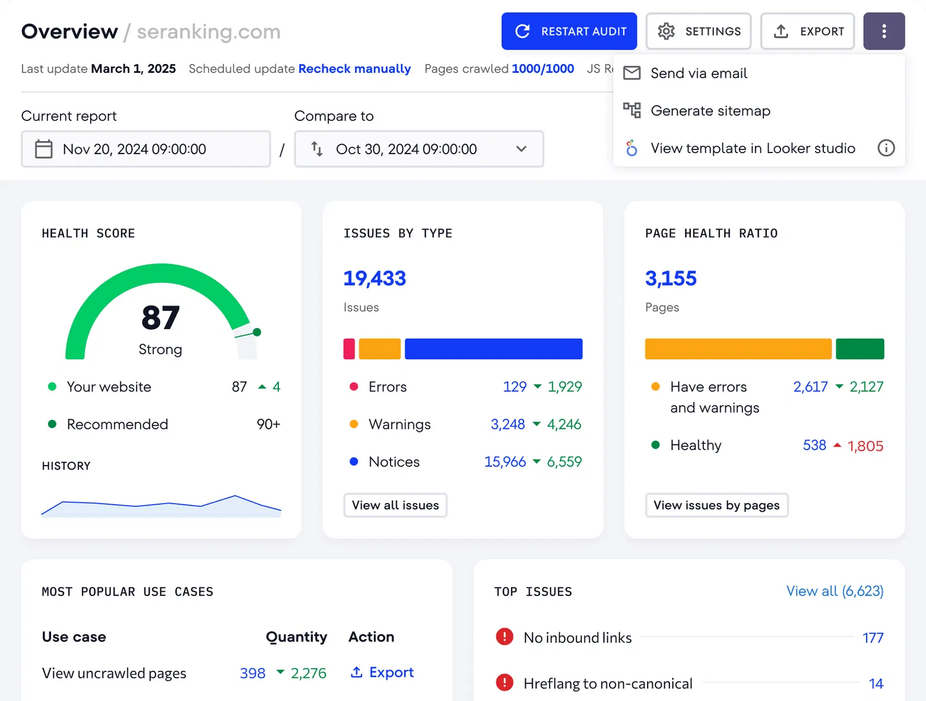
XML Sitemap 的重要性
提供完整網站結構
讓搜尋引擎快速理解網站架構
加速新頁面發現
幫助爬蟲及早發現新增或更新內容
於 GSC 提交 Sitemap
於 Search Console 直接提交網址
動態 vs 靜態生成
內容頻繁更新的網站建議採用動態生成

Slide 16


索引問題診斷
常見索引問題
檢測與修正方法
404 錯誤頁面
使用 GSC「網址檢查」工具逐頁確認
重定向鏈過長
修正或移除失效連結
網址規範化（Canonical）問題
正確設置 Canonical 標籤
重複內容未妥善處理
審慎使用 noindex 標籤管理低價值頁面

Slide 17
04
CHAPTER FOUR
結構化資料

Slide 18
什麼是結構化資料？
結構化資料是以搜尋引擎能理解的標準格式標記網頁內容，幫助搜尋引擎更精確理解頁面的意義與內容類型。
{"@context": "https://schema.org",
"@type": "Article",
"headline": "SEO 入門指南",
推薦格式：JSON-LD
"author": "賴家榮",
Google 官方推薦的結構化資料格式
"datePublished": "2026-07-01"
}
核心價值
有機會獲得豐富摘要（Rich Snippets）呈現

Slide 19






Schema Markup 常見類型
Organization
Article
Product
標記組織的名稱、標誌與聯絡資訊
標記文章標題、作者與發布日期
標記產品價格、庫存與評價
FAQ
LocalBusiness
BreadcrumbList
標記常見問答，提升搜尋結果曝光
標記在地商家地址、營業時間
標記麵包屑導航，優化搜尋結果呈現

Slide 20
結構化資料的實作方式
1
選擇合適的 Schema 類型
依頁面內容選擇 Article、Product、FAQ 等類型
2
撰寫 JSON-LD 程式碼
依照 schema.org 規範填入正確欄位
3
嵌入網頁 <head> 區塊
將程式碼加入頁面原始碼中
4
使用結構化資料測試工具驗證
Google Rich Results Test 確認無誤後上線

Slide 21
05
CHAPTER FIVE
核心網頁指標與工具

Slide 22




實用的技術 SEO 工具
Search Console
PageSpeed Insights
Screaming Frog
Ahrefs Site Audit
Google 官方免費工具，監測索引與排名表現
評估頁面速度並提供優化建議
桌面版爬蟲工具，全站技術問題掃描
綜合網站健康度診斷與問題分級

Slide 23




Google Search Console 核心功能
效能報告
索引覆蓋率
追蹤點擊次數、曝光次數、平均點閱率與排名位置
顯示已索引、排除與錯誤頁面數量
核心網頁指標
安全性與手動處罰
依實際使用者數據呈現 LCP、INP、CLS 表現
即時通知惡意軟體、垃圾內容或違規處分

Slide 24
PageSpeed Insights 使用教學
桌面版與行動版評分
分別評估不同裝置下的載入表現
實驗室數據 vs 實地數據
實驗室數據為模擬測試，實地數據來自真實使用者
優化建議與優先順序
依影響程度排序，優先處理高分潛力項目
網址：pagespeed.web.dev

Slide 25
06
CHAPTER SIX
診斷工具實戰

Slide 26
完整的技術 SEO 檢查清單
基礎設定
速度
爬取
索引
行動裝置
HTTPS 加密 robots.txt Sitemap 提交
Core Web Vitals 圖片優化 程式碼壓縮
內部連結結構 麵包屑導航
無重複內容 正確使用 noindex
響應式設計 觸控友好介面

Slide 27
常見技術 SEO 問題與解法
問題 | 症狀 | 解決方案
載入速度過慢 | LCP 超過 4 秒，跳出率高 | 壓縮圖片、啟用快取、使用 CDN
頁面未被索引 | GSC 顯示「已排除」 | 檢查 noindex 與 canonical 設定
重複內容 | 多個網址呈現相同內容 | 設定 Canonical 標籤統一指向
行動版體驗不佳 | 行動版易用性錯誤警示 | 採用響應式設計，加大點擊區域
結構化資料錯誤 | Rich Results Test 顯示警告 | 依 schema.org 規範修正必填欄位

Slide 28



技術 SEO 的定期維護
每月
每季
持續性
檢查索引狀態、修復新出現的 404 錯誤、確認 Sitemap 更新正常
執行完整網站技術審核、檢視結構化資料完整性、更新內部連結架構
監控 Core Web Vitals 趨勢、追蹤 Google 演算法更新公告

Slide 29
總結與行動清單
1
2
建立技術 SEO 檢查清單
設定自動監控工具
涵蓋速度、爬取、索引、結構化資料四大面向
串接 Search Console 與 PageSpeed Insights
3
4
定期進行網站健康度檢查
持續追蹤效能指標
每月快篩、每季完整審核
緊盯 Core Web Vitals 與演算法更新趨勢

Slide 30
參考資源
Google Search Central — developers.google.com/search
PageSpeed Insights — pagespeed.web.dev
web.dev — Core Web Vitals 官方文件
Schema.org — 結構化資料標準規範
Ahrefs Blog、Screaming Frog 官方教學文件

Slide 31
感謝聆聽
講師｜賴家榮 SEO 講師・AI 講師

